Slide 1


CHƯƠNG TRÌNH KHỞI ĐỘNG
TRƯỜNG CAO ĐẲNG LÝ TỰ TRỌNG TP.HCM
KHOA KHOA HỌC CƠ BẢN
HỌC PHẦN
HÓA HỌC 4
BẬC ĐÀO TẠO: TRUNG CẤP NGHỀ
GV: NGUYỄN PHƯƠNG HÀ
Trường CĐ Lý Tự Trọng Tp.HCM

Slide 2





CHƯƠNG TRÌNH KHỞI ĐỘNG
Bài 65. ÔN TẬP CHƯƠNG XVII
Trường CĐ Lý Tự Trọng Tp.HCM

Slide 3

CHƯƠNG TRÌNH KHỞI ĐỘNG
NỘI DUNG
1
Kiến thức cần nhớ
1.1. Cấu tạo phân tử
1.2. Tính chất hóa học
2
Bài tập
Trường CĐ Lý Tự Trọng Tp.HCM

Slide 4

CHƯƠNG TRÌNH KHỞI ĐỘNG
MỤC TIÊU
Sau khi học xong bài này, học sinh có khả năng:
Kiến Thức:
Viết được công thức cấu tạo các cacbohidrat điển hình
như glucozơ, fructozơ, saccarozơ.
Trình bày được tính chất và mối quan hệ giữa các cacbohidrat.
Trường CĐ Lý Tự Trọng Tp.HCM

Slide 5
CHƯƠNG TRÌNH KHỞI ĐỘNG
MỤC TIÊU
Sau khi học xong bài này, học sinh có khả năng:
Kỹ năng:
Viết được phương trình phản ứng thể hiện tính chất hóa học của glucozơ, fructozơ, saccarozơ, tinh bột và xenlulozơ.
Vận dụng được tính chất hóa học của các cacbohidrat để giải được các bài tập liên quan.
Trường CĐ Lý Tự Trọng Tp.HCM

Slide 6
CHƯƠNG TRÌNH KHỞI ĐỘNG
MỤC TIÊU
Sau khi học xong bài này, người học có khả năng:
Thái độ:
Có lòng say mê học tập, biết vận dụng những kiến thức đã học vào cuộc sống, có ý thức bảo vệ môi trường và tài nguyên.
Trường CĐ Lý Tự Trọng Tp.HCM

Slide 7
1. Kiến thức cần nhớ
Trường CĐ Lý Tự Trọng Tp.HCM

Slide 8
1. Kiến thức cần nhớ
1.1. Cấu tạo phân tử
Glucozơ
Monosaccarit
Fructozơ
Hợp chất cacbohiđrat C_{n}(H₂O)_{m}
Đisaccarit
Saccarozơ
Xenlulozơ
Polisaccarit
Tinh bột

Slide 9
1.1. Cấu tạo phân tử
a. Glucozơ
- Công thức phân tử: C₆H₁₂O₆
- Công thức cấu tạo của glucose: dạng mạch hở và dạng mạch vòng.
Trường CĐ Lý Tự Trọng Tp.HCM

Slide 10
1.1. Cấu tạo phân tử
Công thức cấu tạo dạng mạch hở của glucose như sau:
CH₂OH – CHOH – CHOH – CHOH - CHOH - CH=O
Hay viết gọn hơn là: CH₂OH[CHOH]₄CHO
Glucozơ là hợp chất tạp chức: có anđehit đơn chức (monoanđehit) và ancol 5 chức (poliancol)
Trường CĐ Lý Tự Trọng Tp.HCM

Slide 11
1.1. Cấu tạo phân tử
b. Fructozơ
- Công thức phân tử: C₆H₁₂O₆
- Công thức cấu tạo dạng mạch hở thu gọn:
CH₂OH[CHOH]₃COCH₂OH
- Fructozơ là hợp chất tạp chức: có một nhóm cacbonyl (monoxeton) và ancol đa chức (poliancol)
Trường CĐ Lý Tự Trọng Tp.HCM

Slide 12
1.1. Cấu tạo phân tử
c. Saccarozơ (C₁₂H₂₂O₁₁)
- Phân tử không có nhóm chức -CHO, có chức poliancol.
- Cấu trúc phân tử:
α - glucozơ
β -fructozơ
Trường CĐ Lý Tự Trọng Tp.HCM

Slide 13
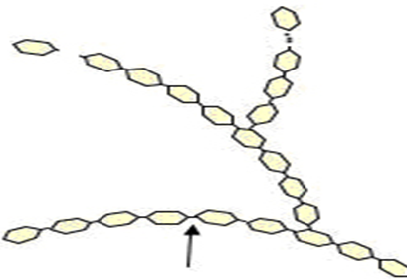
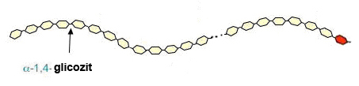
1.1. Cấu tạo phân tử
d. Tinh bột (C₆H₁₀O₅)_{n}
- Tinh bột có các mắt xích α-glucozơ liên kết với nhau bởi liên kết α-1,4-glicozit, α-1,6-glicozit, không có nhóm chức –CHO.
α-1,6-glicozit
α-1,4-glicozit
α-1,4-glicozit
Amilozơ
Amilopectin
Trường CĐ Lý Tự Trọng Tp.HCM

Slide 14
1.1. Cấu tạo phân tử
e. Xenlulozơ (C₆H₁₀O₅)_{n}
- Xenlulozơ có các mắt xích β-glucozơ liên kết với nhau thành mạch kéo dài, phân tử không có nhóm –CHO, mỗi mắt xích có 3 nhóm -OH tự do.
OH
(C₆H₇O₂) OH
OH n
CTCT: [C₆H₇O₂(OH)₃]_{n}
Trường CĐ Lý Tự Trọng Tp.HCM

Slide 15
1.2. Tính chất hóa học
a. Phản ứng của chức anđehit
CH₂OH[CHOH]₄CHO + 2AgNO₃ + 3NH₃ +H₂O
tº
CH₂OH[CHOH]₄COONH₄ + 2Ag↓ + 2NH₄NO₃
amoni gluconat
CH₂OH[CHOH]₄CHO + 2Cu(OH)₂ + NaOH
tº
CH₂OH[CHOH]₄COONa + Cu₂O↓(đỏ gạch) + 3H₂O
natri gluconat
Trường CĐ Lý Tự Trọng Tp.HCM

Slide 16
1.2. Tính chất hóa học
a. Phản ứng của chức anđehit
Khử glucozơ bằng hidro: Khi dẫn khí hidro vào dung dịch glucozơ đun nóng, có Ni làm xúc tác, thu được một poliancol gọi là sobitol
CH₂OH[CHOH]₄CHO + H₂
Ni, tº
CH₂OH[CHOH]₄CH₂OH
sobitol
Trường CĐ Lý Tự Trọng Tp.HCM

Slide 17
1.2. Tính chất hóa học
b. Phản ứng của chức poliancol
Glucozơ, fructozơ, saccarozơ phản ứng với Cu(OH)₂ tạo hợp chất tan màu xanh lam.
2C₆H₁₂O₆ + Cu(OH)₂
(C₆H₁₁O₆)₂Cu + 2H₂O
Đồng-glucozơ
2C₁₂H₂₂O₁₁
+
Cu(OH)₂
(C₁₂H₂₁O₁₁)₂Cu
H₂O
+
2
Đồng-saccarat
Trường CĐ Lý Tự Trọng Tp.HCM

Slide 18
1.2. Tính chất hóa học
b. Phản ứng của chức poliancol
Xenlulozơ tác dụng với axit nitric đậm đặc cho xenlulozơ trinitrat.
H₂SO₄(ñaëc), t⁰
[C₆H₇O₂(OH)₃]_{n}
+
3n
HNO₃
[C₆H₇O₂ (ONO₂)₃]_{n}
+
3n
H₂O
Xenlulozô trinitrat
Trường CĐ Lý Tự Trọng Tp.HCM

Slide 19
1.2. Tính chất hóa học
c. Phản ứng thủy phân
Saccarozơ, xenlulozơ, tinh bột cho phản ứng thủy phân nhờ xúc tác axit hay enzim thích hợp.
H⁺, t⁰
C₁₂H₂₂O₁₁
+
+
H₂O
C₆H₁₂O₆
C₆H₁₂O₆
(Enzim)
Saccarozơ
glucozô
fructozô
H⁺, t⁰
(C₆H₁₀O₅)_{n}
+
n
H₂O
n
C₆H₁₂O₆
(Enzim)
glucozô
Xenlulozơ hoặc tinh bột
Trường CĐ Lý Tự Trọng Tp.HCM

Slide 20
1.2. Tính chất hóa học
d. Phản ứng lên men rượu
Khi có enzim xúc tác, glucozơ bị lên men cho ancol etylic và khí cacbonic
enzim, 30 - 35ºC
C₆H₁₂O₆
2C₂H₅OH + 2CO₂ ↑
Trường CĐ Lý Tự Trọng Tp.HCM

Slide 21

CHƯƠNG TRÌNH KHỞI ĐỘNG
2. BÀI TẬP ONLINE
Trường CĐ Lý Tự Trọng Tp.HCM

Slide 22
Bài tập 1: Cho các cacbohidrat sau: glucozơ, fructozơ, saccarozơ, tinh bột, xenlulozơ. Chất nào thuộc loại monosaccarit?
A. Glucozơ
B. Saccarozơ
C. Glucozơ, fructozơ
D. Tinh bột, xenlulozơ
C
Trường CĐ Lý Tự Trọng Tp.HCM

Slide 23
Bài tập 2: Cho các cacbohidrat sau: glucozơ, fructozơ, saccarozơ, tinh bột, xenlulozơ. Chất nào thuộc loại đisaccarit?
A. Tinh bột
B. Saccarozơ
C. Glucozơ, fructozơ
D. Xenlulozơ
B
Trường CĐ Lý Tự Trọng Tp.HCM

Slide 24
Bài tập 3: Cho các cacbohidrat sau: glucozơ, fructozơ, saccarozơ, tinh bột, xenlulozơ. Chất nào thuộc loại polisaccarit?
A. Glucozơ
B. Fructozơ
C. Saccarozơ
D. Tinh bột, xenlulozơ
D
Trường CĐ Lý Tự Trọng Tp.HCM

Slide 25
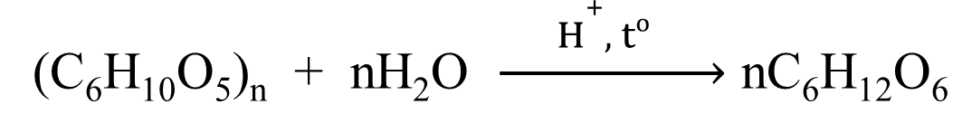
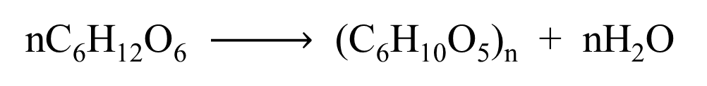
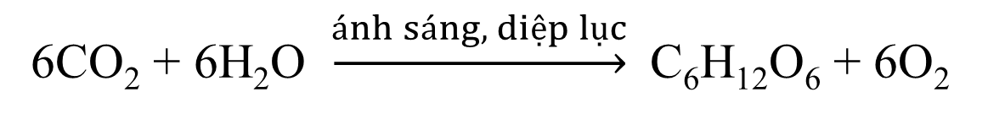
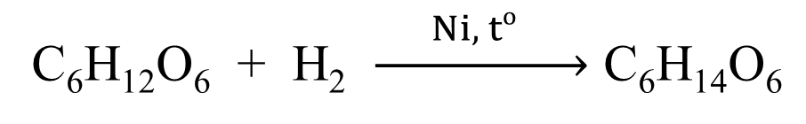
Bài tập 4: Viết phương trình hóa học theo sơ đồ sau:
CO₂ $\underset{→}{(1)}$ C₆H₁₂O₆ $\underset{→}{(2)}$ tinh bột $\underset{→}{(3)}$ glucozơ $\underset{→}{(4)}$ sobitol
1
6CO₂ + 6H₂O $\underset{→}{ánh sáng, diệp lục}$C₆H₁₂O₆ + 6O₂
2
nC₆H₁₂O₆ (C₆H₁₀O₅)_{n} + nH₂O
3
(C₆H₁₀O₅)_{n} + nH₂O $\underset{→}{ H+, to }$ nC₆H₁₂O₆
4
C₆H₁₂O₆ + H₂ $\underset{→}{ Ni, to }$ C₆H₁₄O₆
Trường CĐ Lý Tự Trọng Tp.HCM

Slide 26
Bài tập 5: Khi thủy phân saccarozơ, thu được 270 gam hỗn hợp glucozơ và fructozơ. Tính khối lượng saccarozơ đã thủy phân.
Giải:
H⁺, t⁰
C₁₂H₂₂O₁₁
+
+
H₂O
C₆H₁₂O₆
C₆H₁₂O₆
(Enzim)
x mol
x mol
x mol
Ta có: m glucozơ + m fructozơ = 270
→ 180x + 180x = 270 → x = 0,75 mol
→ m saccarozơ = n x M = 0,75 x 342 = 256,5 g
Trường CĐ Lý Tự Trọng Tp.HCM

Slide 27
Bài tập 6: Saccarozơ có thể tác dụng được với chất nào sau đây và viết phương trình hóa học minh họa.
A. Cu(OH)₂
B. AgNO₃ trong dung dịch amoniac
C. H₂ xúc tác Ni, đun nóng
A
2C₁₂H₂₂O₁₁
+
Cu(OH)₂
(C₁₂H₂₁O₁₁)₂Cu
H₂O
+
2
Đồng-saccarat
Trường CĐ Lý Tự Trọng Tp.HCM

Slide 28
Bài tập 7: Hãy chọn một thuốc thử để nhận biết các dung dịch: glucozơ, anđehit axetic, glixerol và propanol.
Giải:
Chất cần tìm
 | Glucozơ | glixerol | fomanđehit | propanol
Cu(OH)₂, nhiệt độ thường | dd màu xanh lam | dd màu xanh lam | Không hiện tượng | Không hiện tượng
Cu(OH)₂, đun sôi | ↓ đỏ gạch | Không hiện tượng | ↓ đỏ gạch | Không hiện tượng
Thuốc thử
Trường CĐ Lý Tự Trọng Tp.HCM

Slide 29
Bài tập 8: Khi đốt cháy hoàn toàn một hợp chất hữu cơ thu được hỗn hợp khí CO₂ và hơi nước có tỉ lệ mol là 1 : 1. Chất này có thể lên men rượu. Chất đó là chất nào trong các chất sau ?
A. Axit axetic
B. Glucozơ
C. Saccazozơ
D. Fructozơ.
Trường CĐ Lý Tự Trọng Tp.HCM

Slide 30
Bài tập 9: Phát biểu nào dưới đây là đúng ?
A. Fructozơ có phản ứng tráng bạc chứng tỏ phân tử fructozơ có nhóm chức -CHO.
        B. Thuỷ phân xenlulozơ thu được glucozơ.
        C. Thuỷ phân tinh bột thu được fructozơ và glucozơ
        D. Cả xenlulozơ và tinh bột đều có phản ứng tráng bạc.
Trường CĐ Lý Tự Trọng Tp.HCM

Slide 31
Bài tập 10: Khi thuỷ phân 1 kg bột gạo có 80% tinh bột, thì khối lượng glucozơ thu được là bao nhiêu? Giả thiết rằng phản ứng xảy ra hoàn toàn.
Giải:
(-C₆H₁₀O₅-)_{n} + nH₂O → nC₆H₁₂O₆
162n → 180n
1kg .80% → x kg
x = 0,8 . 180n / 162n = 0,89kg
Trường CĐ Lý Tự Trọng Tp.HCM

Slide 32
Bài tập 11: Khi thuỷ phân 10 kg sắn chứa 30% tinh bột, thì khối lượng glucozơ thu được là bao nhiêu? Giả thiết rằng phản ứng xảy ra hoàn toàn.
Giải:
3,33kg
(-C₆H₁₀O₅-)_{n} + nH₂O → nC₆H₁₂O₆
162n → 180n
10kg .30% → x kg
x = 3 . 180n / 162n = 3,33kg
Trường CĐ Lý Tự Trọng Tp.HCM

Slide 33


CHƯƠNG TRÌNH KHỞI ĐỘNG
BÀI TẬP OFFLINE
Bài tập 6, 7, 8
(Bài giảng tuần 1 - trang 8)
Trường CĐ Lý Tự Trọng Tp.HCM

Slide 34
CHƯƠNG TRÌNH KHỞI ĐỘNG
NỘI DUNG CHUẨN BỊ
Bài 66. AMIN
1
Khái niệm, phân loại và danh pháp
2
Tính chất vật lí
3
CT phân tử và tính chất hóa học
Trường CĐ Lý Tự Trọng Tp.HCM

Slide 35

CHÚC CÁC EM HỌC TỐT!

